Slide 1

Notes:
开场先说清楚今天要推翻的是什么。
很多人想把一个 idea 既写成文章又讲成演示，第一反应是写一份源文件渲染出两种形态。Quarto、reveal.js 的 scroll view 都能做。
我自己试下来觉得别扭，一开始以为是工具不好用。后来发现问题不在工具，在它背后的那个假设。

Slide 2
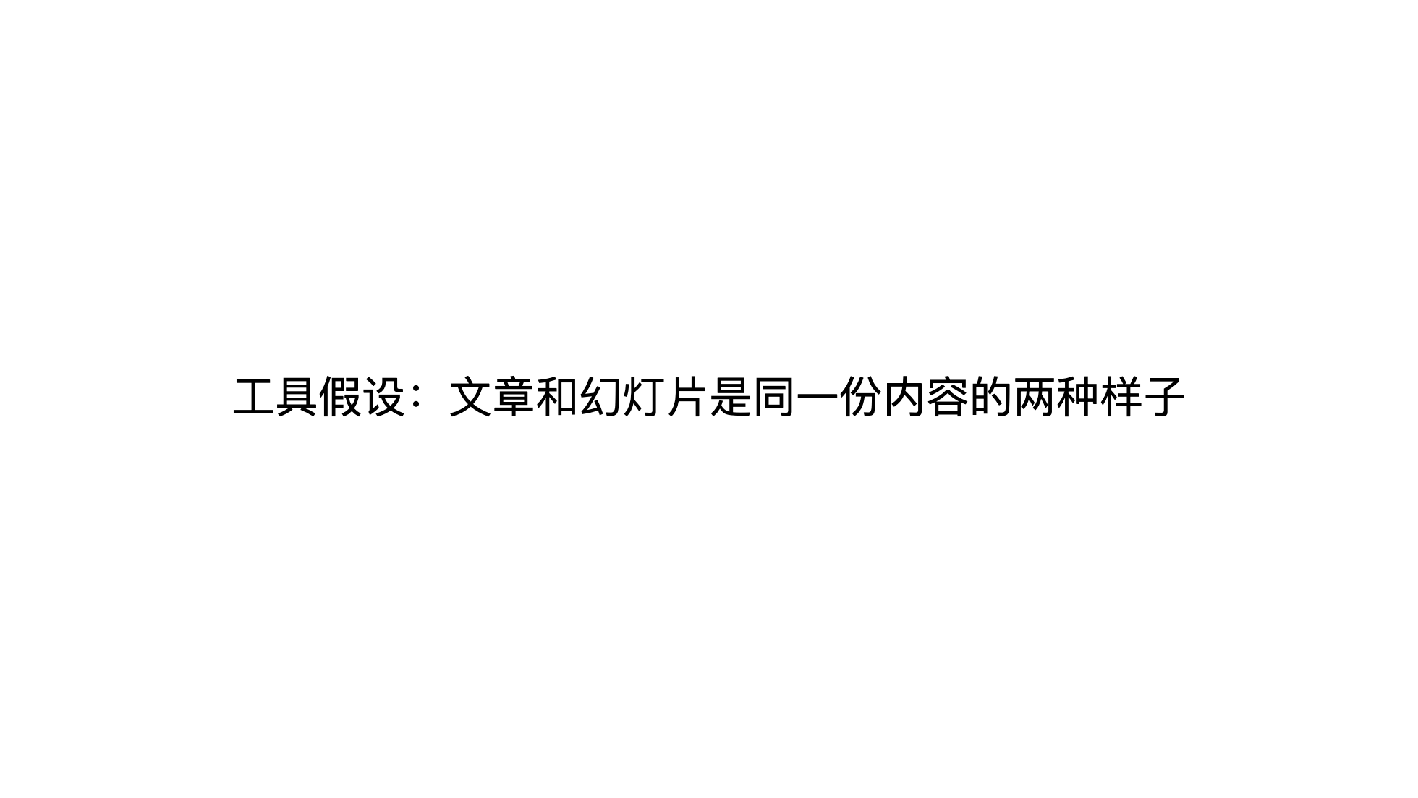
Notes:
这里停一下，让大家想想自己有没有这么假设过。
这个假设听起来完全合理——都是我这个 idea，一个给眼睛读，一个给投影仪放，为什么不能是一份东西？
下一页我把这个假设画出来，你就能看到它错在哪。

Slide 3
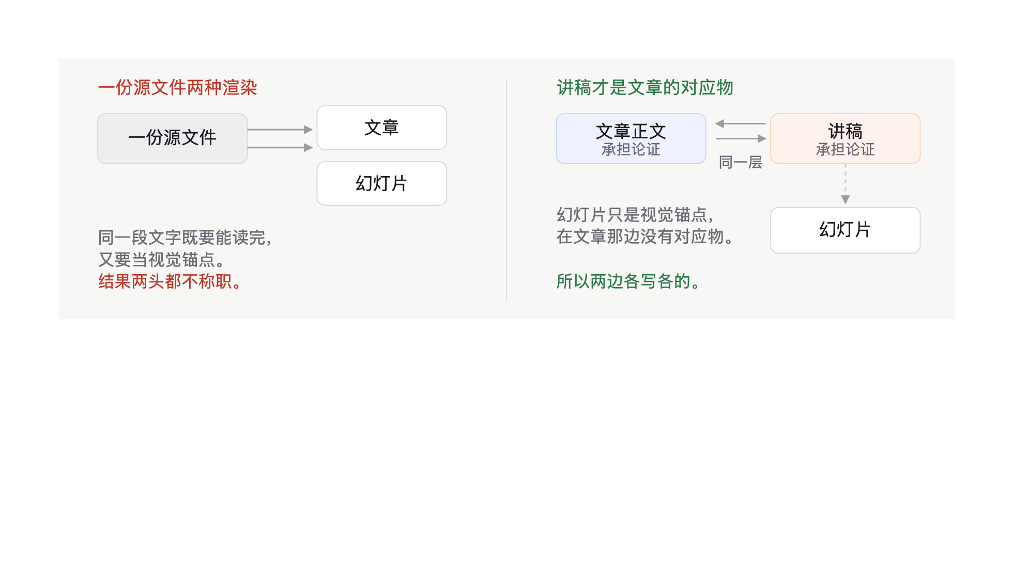
Notes:
看左边：一份源文件，两个箭头，出文章和幻灯片。
这个图的问题在于，它把幻灯片摆在了和文章平级的位置。
但演讲里承担论证的是我现在说的这些话，不是屏幕上的字。屏幕只是给你一个视觉锚点。文章里承担论证的是正文。
所以真正同构的是右边这两个：文章正文和讲稿。幻灯片是另一条轨道，在文章那边根本没有对应物。
这就是为什么一份源文件会别扭——它在硬凑一个不存在的对应关系。

Slide 4
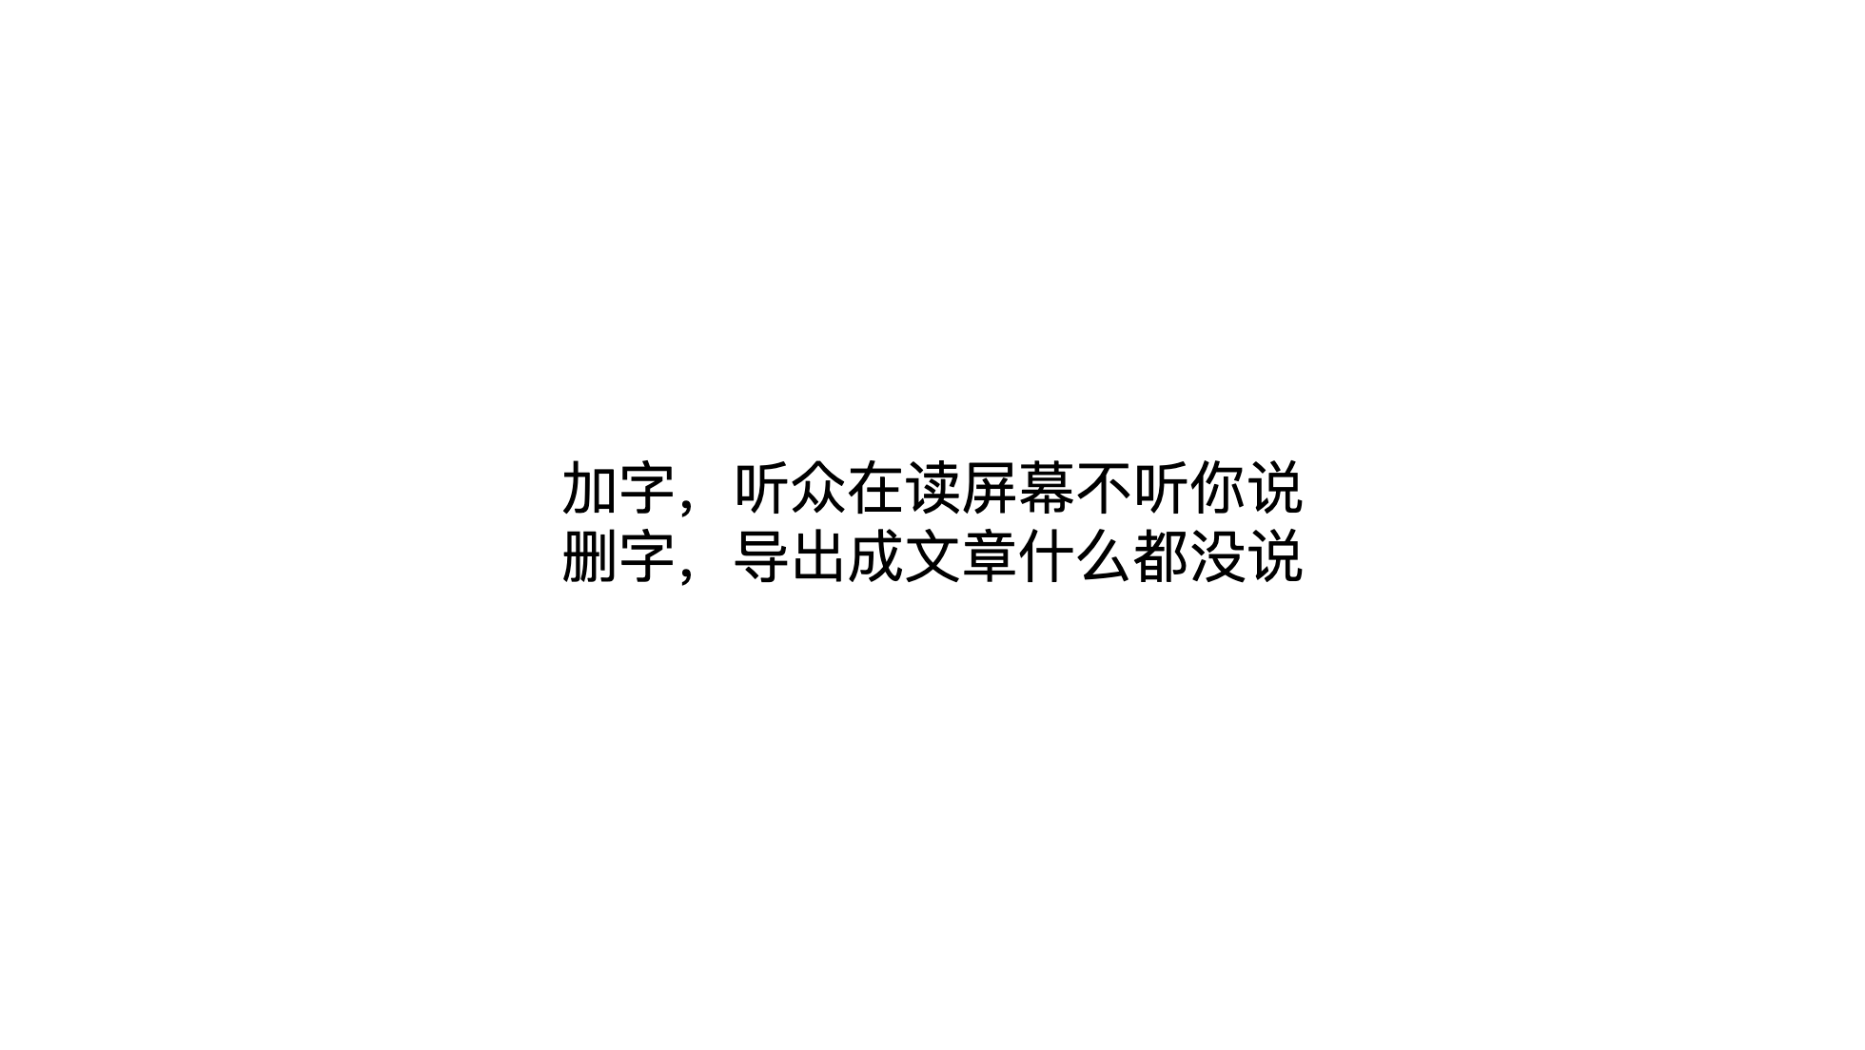
Notes:
这个错位在写的时候就能感觉到，我举两个具体场景。
第一个：为了让幻灯片单独拿出去也能读懂，你往页面上加字。结果现场一放，所有人低头读屏幕，没人听你讲。你变成了一个念稿子的人。
第二个：你意识到这个问题，把字删到只剩关键词。页面很干净，现场效果很好。然后你把它导出成文章发出去，别人看到的是一堆标题，什么都没说。
两边都想要，两边都得不到。

Slide 5
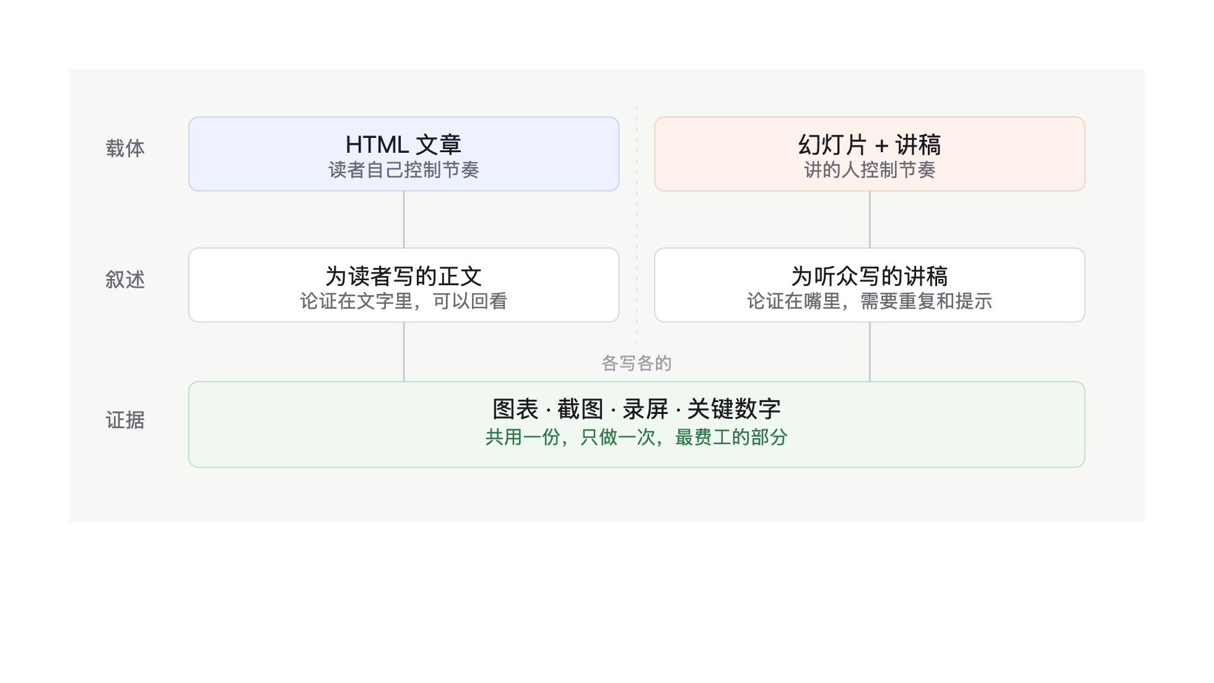
Notes:
那什么是共用的？只有最底下这一层。
图表、截图、录屏、关键数字——这些两边完全一样。而且这是最费工的部分，一张说得清楚的图可能要画一下午。
上面两层各写各的。听众不能回看，所以讲稿要重复、要铺垫、要明确说"接下来讲第二点"；读者能跳着看能回头，所以文章可以更密，但要靠标题和目录导航。
这两种需求没法用同一段文字满足。共用证据，分开叙述。

Slide 6
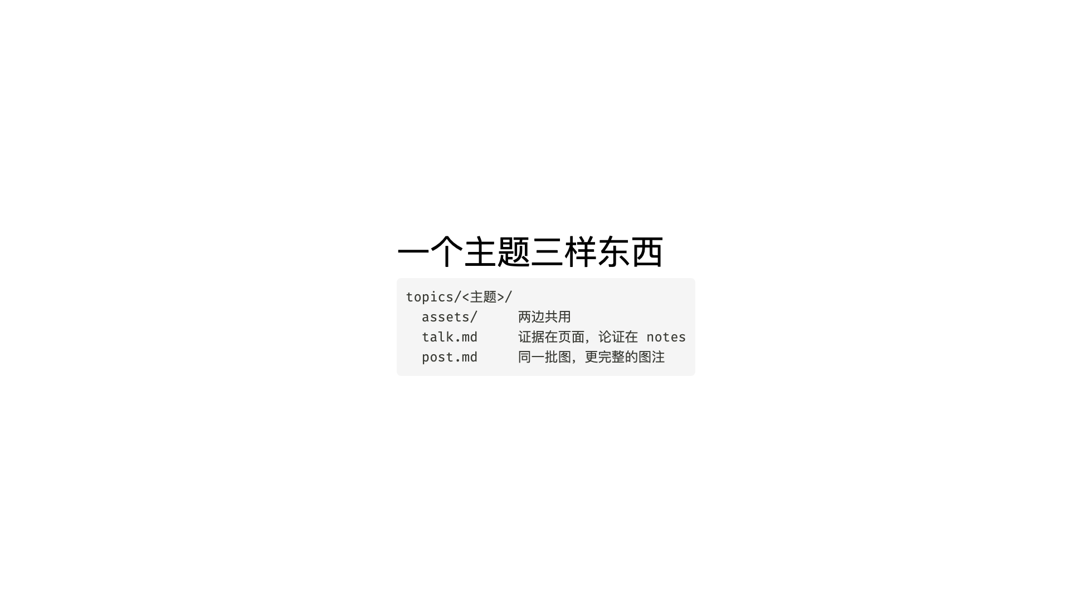
Notes:
落到目录上就这么三样。
assets 用相对路径引用，幻灯片和文章各自解析到同一批文件。
改了图，两边同时更新。改了叙述，只影响一边。这就是我们要的隔离。
注意 talk.md 里论证写在 speaker notes 里，不写在页面上。notes 就是讲稿，也就是文章的草稿。

Slide 7
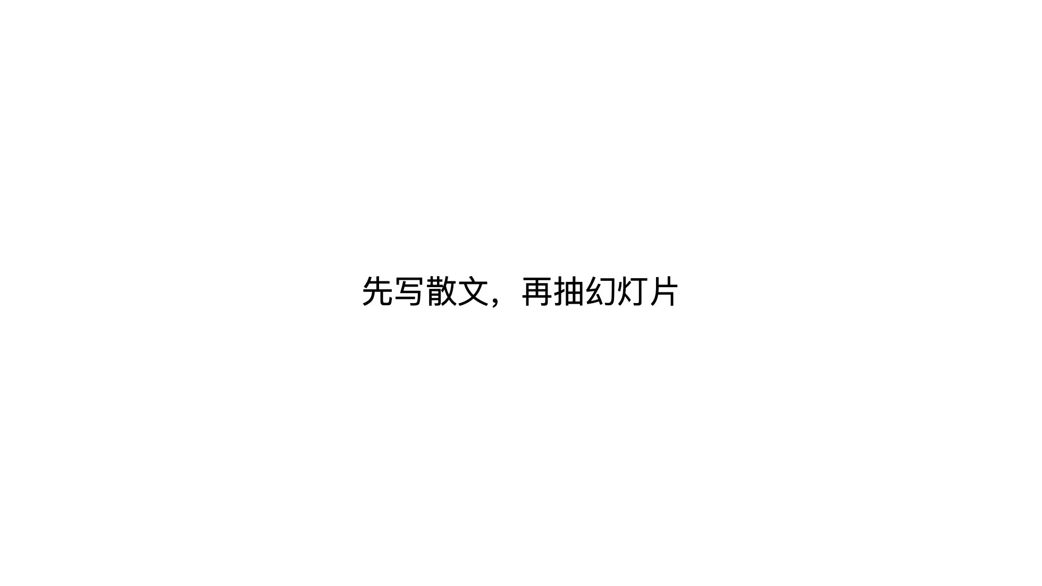
Notes:
最后一个建议，关于顺序。
先写文章，或者先写长 speaker notes，都行，关键是先写散文，把论证想清楚。然后再从里面抽幻灯片。
抽的过程本身在逼你做决定：这一段的论证，配哪一个视觉锚点？往往抽完发现十页只剩四页，剩下的六页本来就没在证明什么。
反过来先堆幻灯片，你会得到一批看着挺满、但拼不成文章的页面。因为那些页面从来没有承担过论证，它们只是关键词的排列。
讲完了，问题可以现在提。

